Slide 1
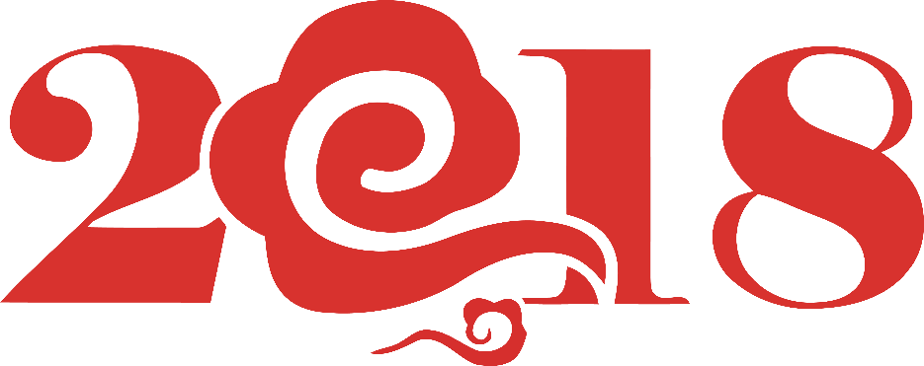
射雕英雄传
初二（18）班
杨奕涵

Slide 2
作者介绍
01

Slide 3
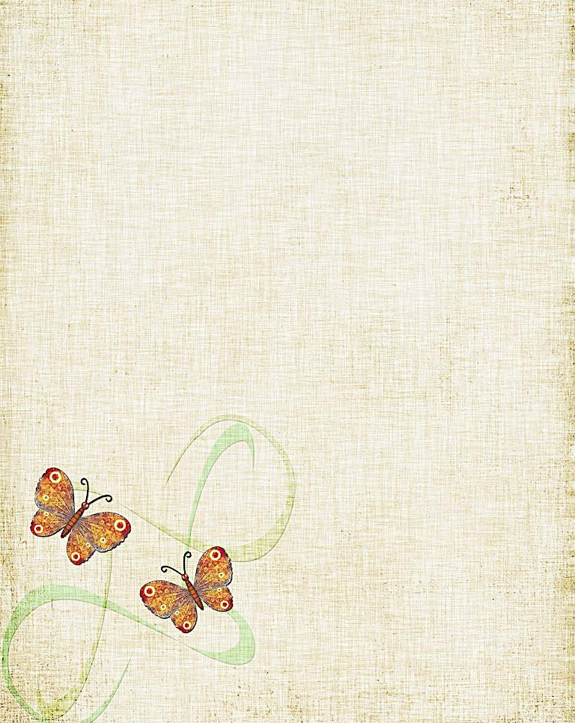
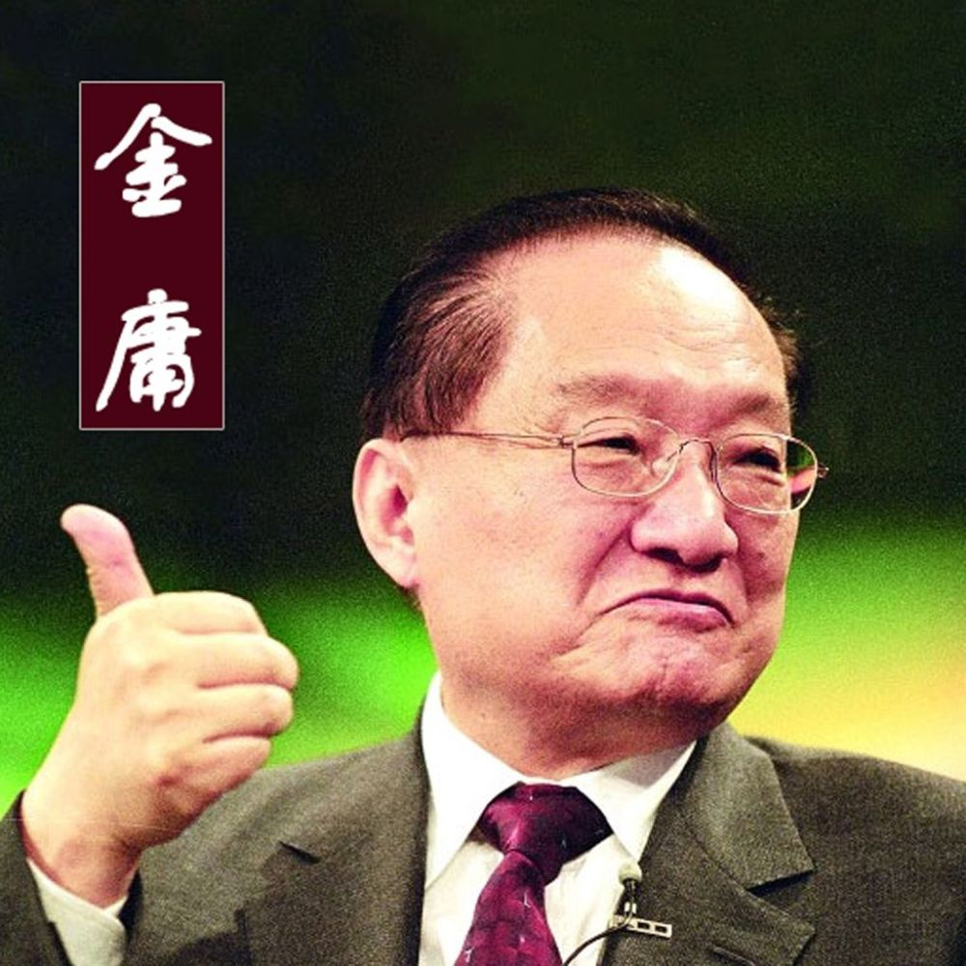
作者基本情况介绍
01
原名查良镛
1924年3月10日
生于浙江省海宁县袁花镇
02
03
被誉为武侠小说家的“泰山北斗”
系《香港基本法》主要起草人之一
曾荣获香港“大紫荆勋章”

Slide 4

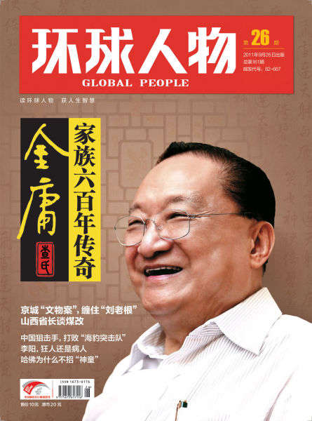
金庸——传奇人生
当代著名作家，新闻学家，企业家，社会活动家。
作为新派武侠小说最杰出的代表作家，被誉为“金大侠”或“查大侠”。
在文学界，他以小说家出名，在历史界，研究古代史和西域史又是权威，在政界，金庸又以时评著称，并参与起草《香港基本法》，同时在商业界，创办明报，身价过亿，确实为一奇才。
佛学对金庸的影响很大，在他的文学作品中处处可见金庸中庸平和的风格。
主要作品有：《书剑恩仇录》、《碧血剑》、《射雕英雄传》、《神雕侠侣》、《雪山飞狐》、《飞狐外传》、《倚天屠龙记》、《连城诀》、《天龙八部》、《侠客行》、《笑傲江湖》、《鹿鼎记》、《白马啸西风》、《鸳鸯刀》、《越女剑》等。

Slide 5
内容介绍
02

Slide 6
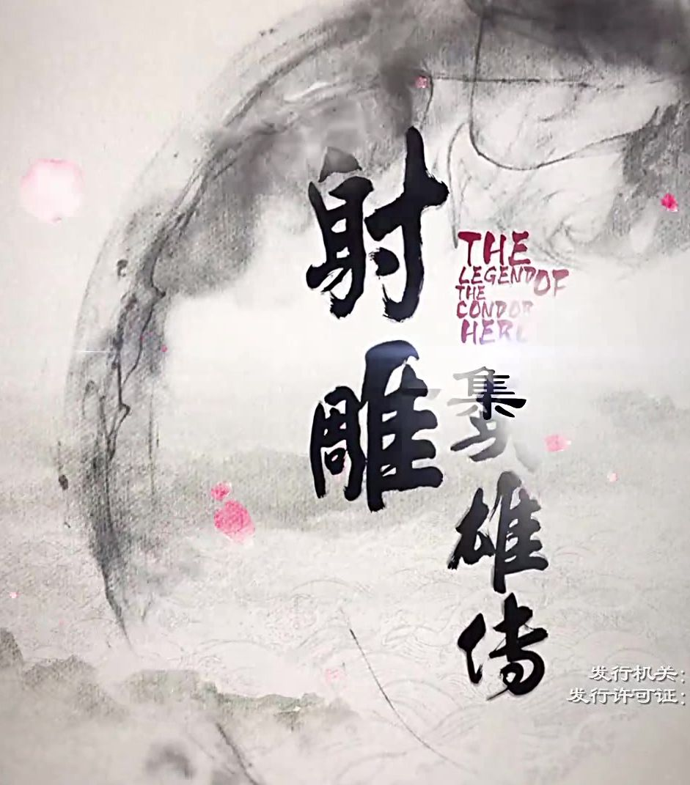
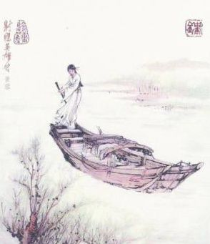
《射雕英雄传》内容介绍
《射雕英雄传》又名《大漠英雄传》，是“射雕三 部曲”之一，下接《神雕侠侣》《倚天屠龙记》。
《射雕英雄传》主要发生在宋朝，两个主人公的 名字郭靖和杨康即是代表勿忘靖康之耻。
故事主要讲述了南宋年间，义士郭啸天、杨铁心遭官府迫害， 已怀孩子的李萍、包惜弱失踪，全真教道士丘处机对凶手进行了追杀，并 相约江南七怪一同寻人，自己去救助包惜弱，江南七怪去救助李 萍，分别 将两家的孩子教养成人，十八年后在嘉兴比武分胜 负。
十八年快到的时候，江南六怪带郭靖赴约，路上遇 见了女扮男装的黄蓉。郭靖他们一路南行，在途中遇见他的 义弟杨康。 郭靖、黄蓉相伴而行，与洪七公相识，将两人收为徒弟，并把降龙十八掌传 给郭靖。又遇上了周伯通，学会了左右互搏和空明拳，又机基缘巧合地学起 了九阴真经》，还得到了一灯大师的帮助，和西毒欧阳锋斗智斗勇……
在华山之巅，郭靖与因误会出走的黄蓉再次相逢，和好如初，最终结为一对武 林侠侣。郭、黄二人从华山下来后，得知蒙古即将入侵大宋襄阳，赶到后随 统帅托雷因成吉思汗病重回军蒙古，并再次遏见成吉思汗，郭靖通过与其一番 英雄的讨论，使成吉思汗临终犹在思考何为英雄。

Slide 7
人物分析
03

Slide 8
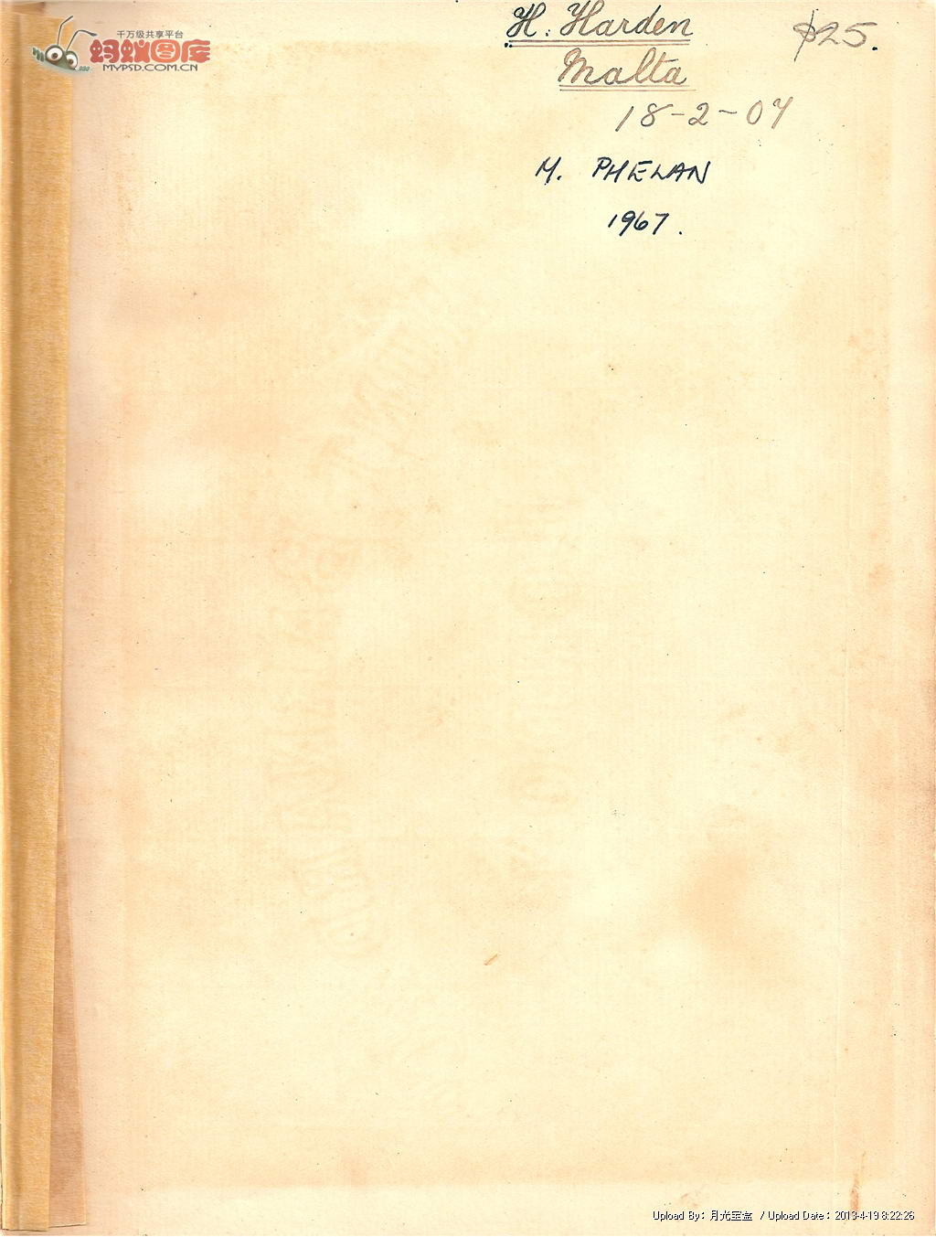
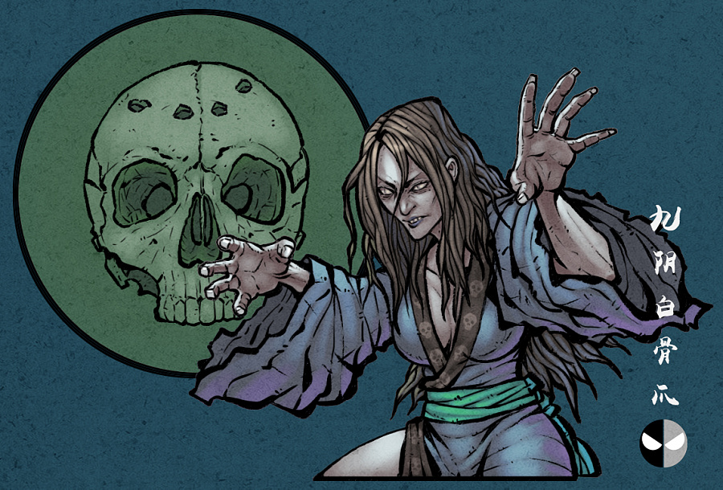
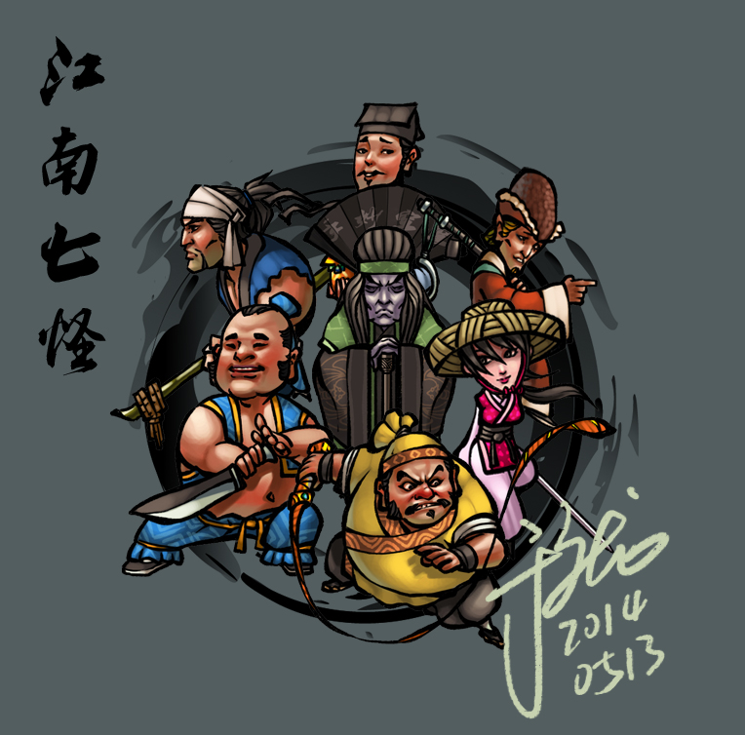
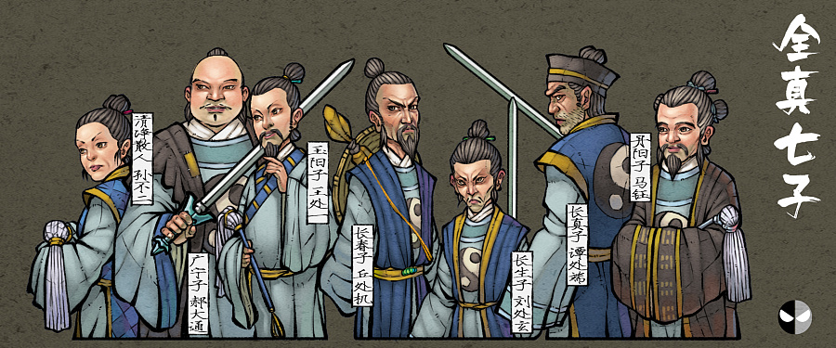
我最喜爱的人物 ——郭靖
在书中出现了许多性格不同的人物，如：性格古怪的黄药师;狡猾阴险的欧阳锋;认贼作父的杨康;正义贪吃的洪七公;宽容憨厚的郭靖;贪玩善良的周伯通;古灵精怪的黄蓉;狡猾好色的欧阳克......
黄蓉可以说是书中最聪明的一个人了，她却对什么都一知半解，没一样做得非常好的。如果她好好跟她的父亲东邪学武功或者天文、数学等，这时她一定可以笑傲江湖，或当一名天文家、数学家了。但她却拖泥带水，哪个都会，但哪个都不是完全懂，所以这还不如踏踏实实专心学好其中一样呢。
画风都不太对...

Slide 9

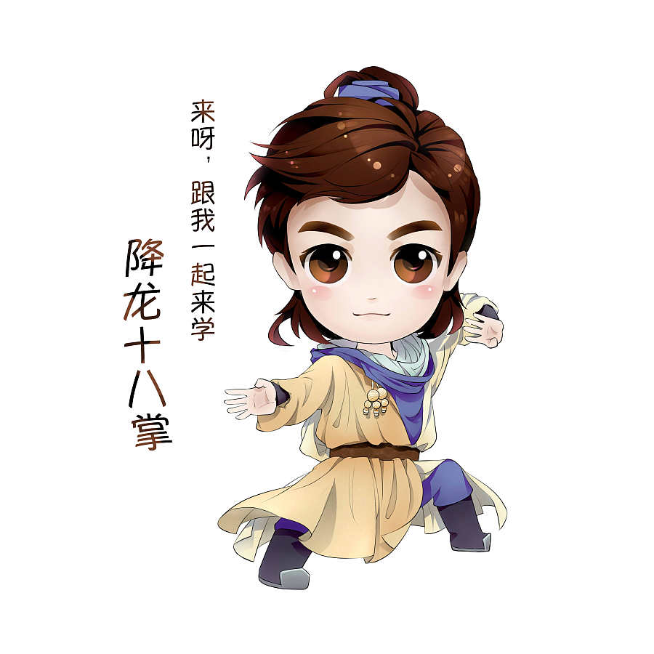
我最喜爱的人物——郭靖
一、郭靖自小在沙漠长大，受蒙古草原漫漫大漠的影响，又在蒙古强悍粗犷的民风中熏陶，使他生就一副天然刚毅、木讷醇厚忠诚的大侠性格，这种性格使他重诚信、讲侠义、轻杀戮、反侵略、抗暴政，终使之成为一代大侠。
二、郭靖师从江南七怪、洪七公等正道侠义之士。他随洪七公学习刚阳纯猛的降龙十八掌，随江南七怪扎根基，又修习全真教正统内功（P.S.怎么这么容易就被别人拐跑了）。
画风不太对...

Slide 10
我最喜爱的人物——郭靖
四、郭靖在大漠时，年龄虽小便懂得珍视友情。待到学武后浪迹中原，更是为救王处一独闯金王府；为阻止金国盗取《武穆遗书》力斗欧阳锋；面对成吉思汗直斥以英雄大义如此等等，流露的正是他英雄侠义的一腔豪情。为“知其不可为而为之”的侠之大义。
五、“人生自古谁无死，留取丹心照汗青”是郭靖一片侠心的写照。我也正是被他这种拥有无与伦比信念并且有着一颗坚毅的心所吸引。
画风还是不太对...

Slide 11
伏笔
04

Slide 12
一些小细节
郭啸天带着张十五来到村头一家小酒店中，在张板桌旁坐了。
小酒店的主人是个跛子，撑着两根拐杖，慢慢烫了两壶黄酒，摆出一碟蚕豆、一碟咸花生、一碟豆腐干，另有三个切开的咸蛋，自行在门口板凳上坐了，抬头瞧着天边正要落山的太阳，却更不向三人望上一眼。
杨铁心道：“曲三，怎么了？你说我们骂秦桧骂得不对吗？”
曲三道：“劳驾！”将铁八卦收入囊中，解下外袍摊在地下，捡起散落的各物，一一放入袍中包起。郭杨二人搬土掩埋尸首，斜眼看去，见有三个长长的卷轴，另有不少亮晶晶的金器玉器。曲三留下一把金壶、一只金杯不包入袍中，分别交给郭杨二人，道：“这些物事，是我去临安皇宫中盗来的。皇帝害苦了百姓，拿他一些从百姓身上搜刮来的金银，算不得是贼赃。这两件金器，转送给了两位。”
曲三道：“资质寻常之人，当然是这样，可是天下尽有聪明绝顶之人，文才武学，书画琴棋，算数韬略，以至医卜星象，奇门五行，无一不会，无一不精！只不过你们见不着罢了。”说着抬起头来，望着天边一轮残月，长叹一声。（第一回）
黄药师因陈玄风、梅超风叛师私逃，一怒而将其余徒弟挑断筋脉，驱逐
出岛。（第十二回）
郭靖与黄蓉站起身来告辞。黄蓉正要出房，猛一抬头，忽见书房门楣之上钉着八片铁片，排作八卦形状，却又不似寻常的八卦那么排得整齐，疏疏落落，歪斜不称。她心下一惊，当下不动声色，随着庄丁来到客房之中。（第十三回）

Slide 13
一些小细节
村中尽是断垣残壁，甚为破败，只见村东头挑出一个破酒帘，似是酒店模样。三人来到店前，檐下摆着两张板桌，桌上罩着厚厚一层灰尘。
郭靖见了她手中之物，也是“啊”了一声。黄蓉道：“你识得么？”郭靖道：“是啊，
这是归云庄上陆庄主的铁八卦。”黄蓉道：“这是铁八卦，可未必是陆师哥的。”郭靖道：“对！当然不是。这两人衣服肌肉烂得干干净净，少说也有十年啦。”黄蓉呆了半晌，心念一动，抢过去拔起铁箱上的尖刀，凑近火光时，只见刀刃上刻着一个“曲”字，不由得冲口而出：“躺在地下的是我师哥，是曲师哥。”
她一一的说给郭靖听，这是玉带环，这是犀皮盒，那是玛瑙杯，那又是翡翠盘。郭靖长于荒漠，这般宝物不但从所未见，听也没听见过，心想：“费那么大的劲搞这些玩意儿，不知有甚么用？”说了一阵，黄蓉又伸手到箱中掏摸，触手碰到一块硬板，知道尚有夹层、拨开珠宝，果见内壁左右各有一个圆环，双手小指勾在环内，将上面的一层提了起来，只见下层尽是些铜绿斑斓的古物。她曾听父亲解说过古物铜器的形状，认得似是龙文鼎、商彝、周盘、周敦、周举□等物，但到底是甚么，却也辨不明白，若说珠玉珍宝价值连城，这些青铜器更是无价之宝了。黄蓉愈看愈奇，又揭起一层，却见下面是一轴轴的书画卷轴。她要郭靖相帮，展开一轴看时，吃了一惊，原来是吴道子画的一幅“送子天王图”，另一轴是韩干画的“牧马图”，又一轴是南唐李后主绘的“林泉渡水人物”。（第二十三回）

Slide 14
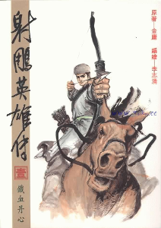
我的感受
阅读《射雕英雄传》是我首次接触武侠小说。读过之后,我觉得金庸的写作水平真高。竟可以想出那么多武侠故事,那么多武功名称,像什么“降龙十八掌”“九阴白骨爪”“打狗棒法”“空明拳”……真让我佩服得五体投地，特别是其中的一些武打片断描写，真的是让我感觉到我好像在面对面的观看他们打斗。
1
书中埋下的伏笔不计其数，读起来让人觉得情节发展出乎意料而又在情理之中，经常读着读着就恍然大悟，使得本已很精彩的情节更添一翻波澜。平时的写作中，虽因篇幅所限，不能埋很多伏笔，不过即使是一个伏笔，也会让改卷老师在读作文的时候眼前一亮。（从而达到凑字和凑分的目的）
2

Slide 15
谢谢观看！

